Slide 1

БОЛОВСРОЛЫН САЛБАРЫН ЦАХИМ ШИЛЖИЛТ
ᠪᠣᠯᠣᠪᠰᠣᠷᠠᠯ ᠤᠨ ᠶᠠᠮᠤᠨ
БОЛОВСРОЛЫН ЯАМ, ЦАХИМ БОЛОВСРОЛ, СТАТИСТИК МЭДЭЭЛЛИЙН ХЭЛТСИЙН ДАРГА Т.БАТ-ЭРДЭНЭ
Улаанбаатар хот
2026

Slide 2
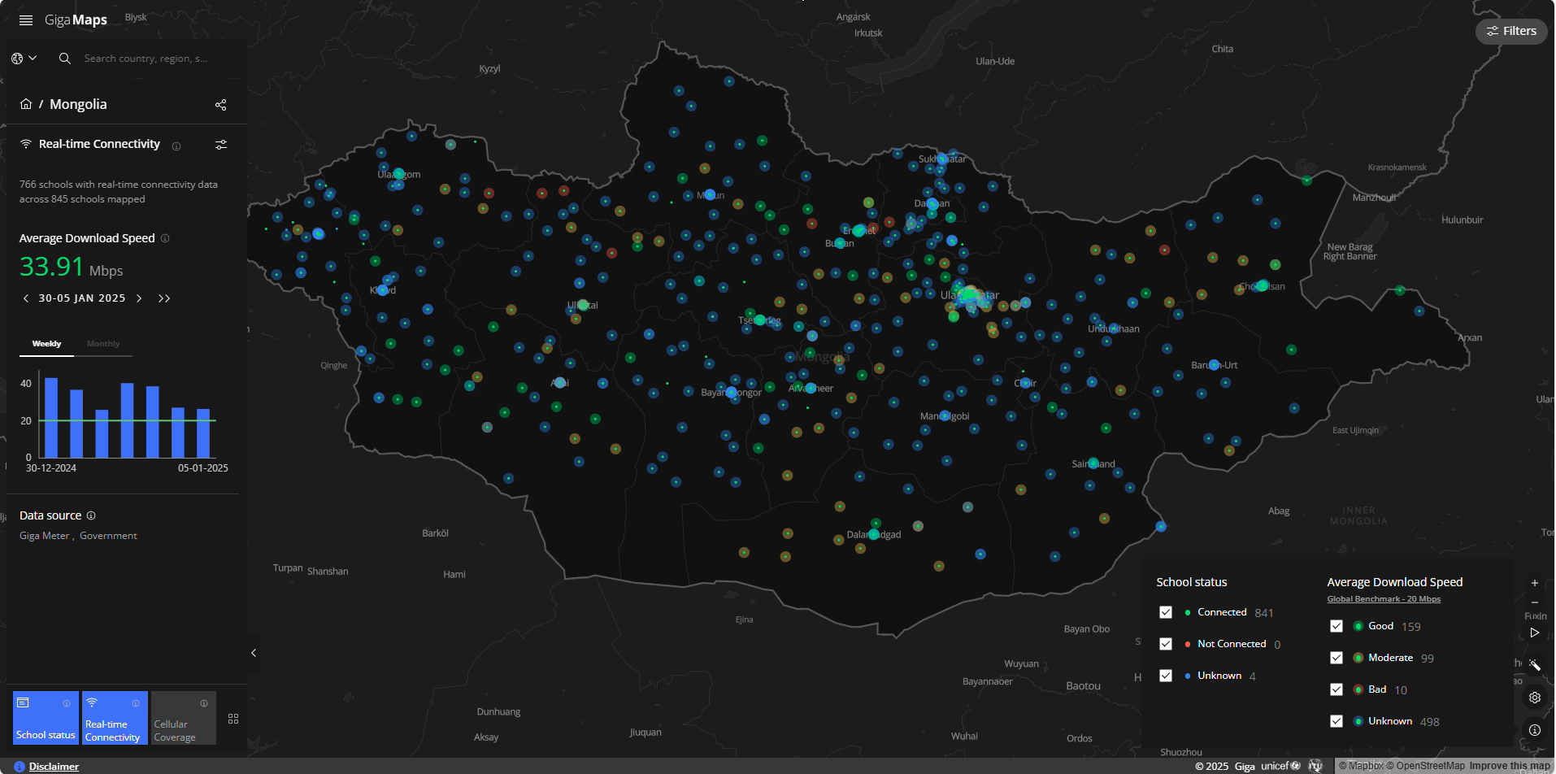
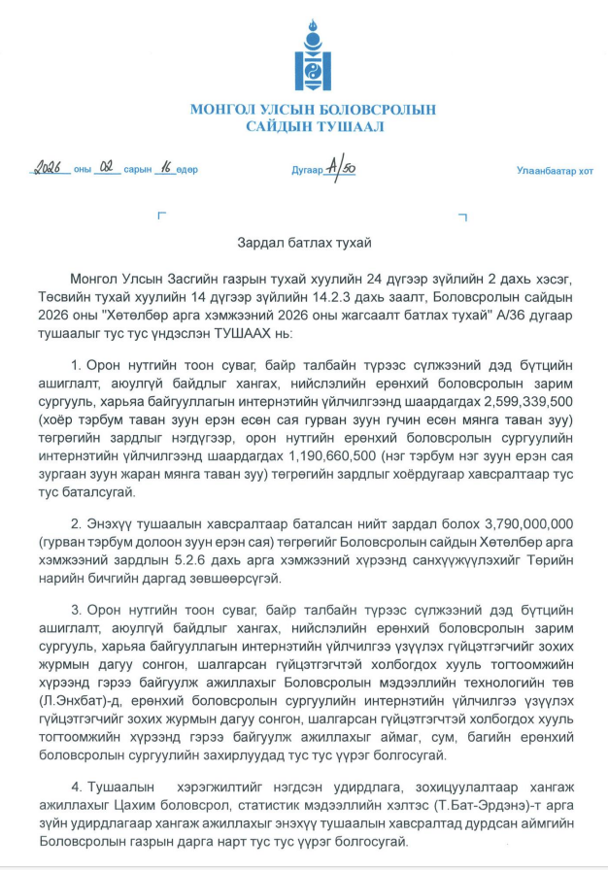
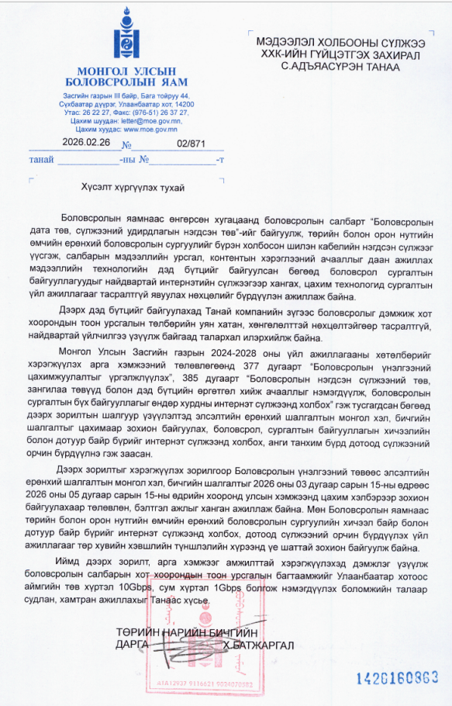
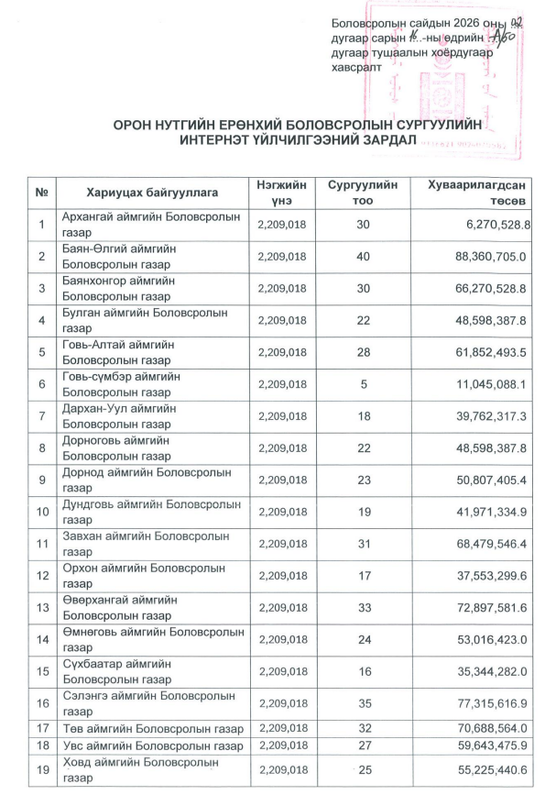

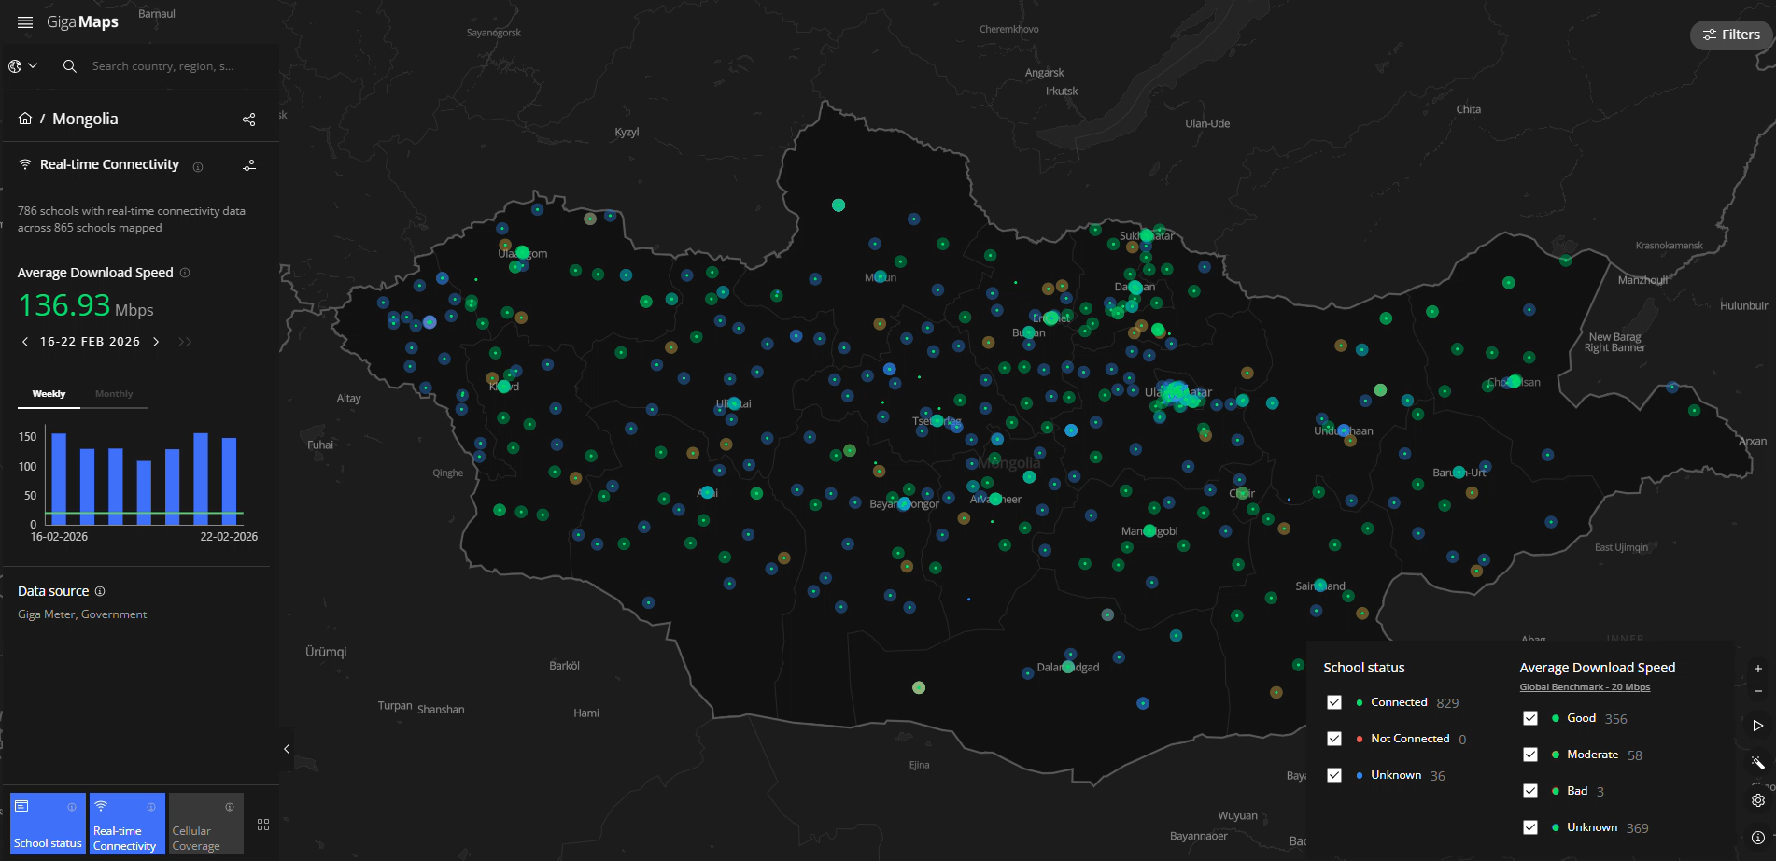
СУРГУУЛИЙН ИНТЕРНЭТ
2025.01.05
688 сургууль - Giga Meter
33.91 Mbps
2026.02.28
Мэдээлэл холбооны сүлжээ ХХК-д нийслэлээс орон нутаг хүртэлх тоон урсгалын хэмжээг нэмэгдүүлэх хүсэлт хүргүүлсэн. Үүнд:
Аймгийн төв хүртэл 10Gbps
Сум хүртэл 1Gbps
Аймаг | Нэгжийн үнэ | Сургуулийн тоо | Хуваарилагдсан төсөв
21 аймаг | 2,209,108 | 539 | 1,190,660,500
САНАЛ
Хяналтыг сайжруулах чиглэлээр: Захирал, мэдээлэл зүйн лабораторийн 2, багш болон нийгмийн ажилтан тус бүрийн 1 суурин компьютерт Giga Meter, Omada лицинз программыг суулгах шаардлагатай.
766 сургууль - Giga Meter 136.93 Mbps

Slide 3
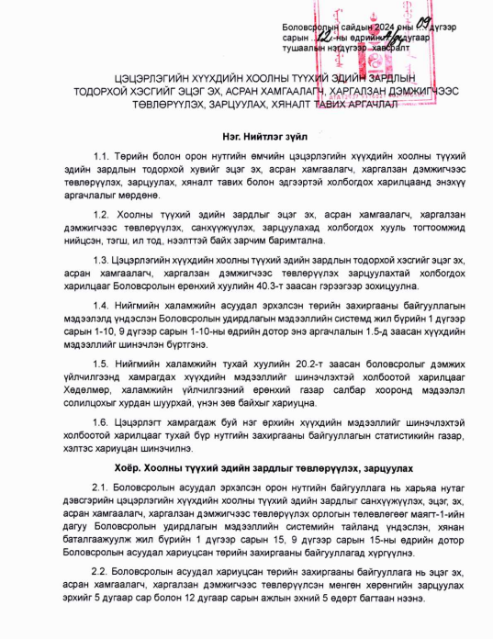
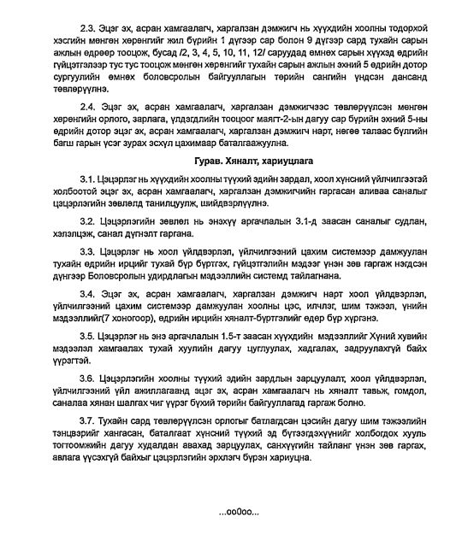
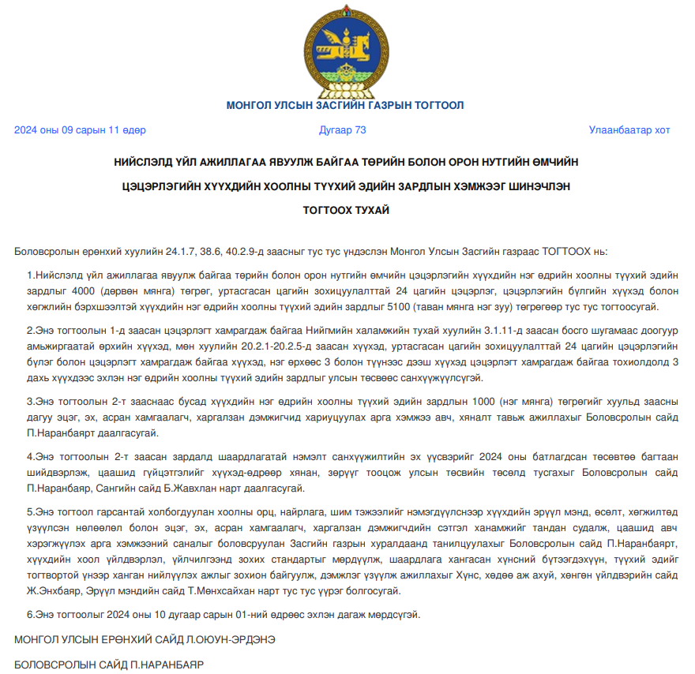

СУРГУУЛИЙН ӨМНӨХ БОЛОВСРОЛЫН БАЙГУУЛЛАГЫН ХООЛНЫ СИСТЕМ
ҮНДЭСЛЭЛ

Slide 4
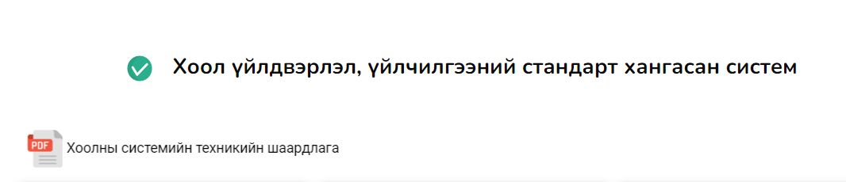
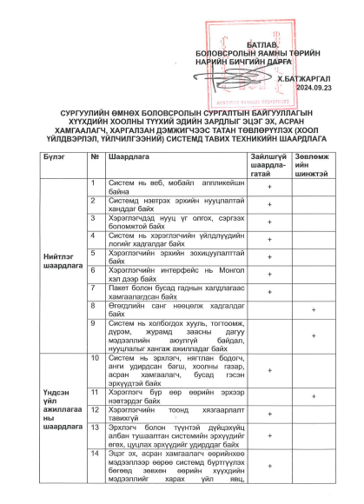
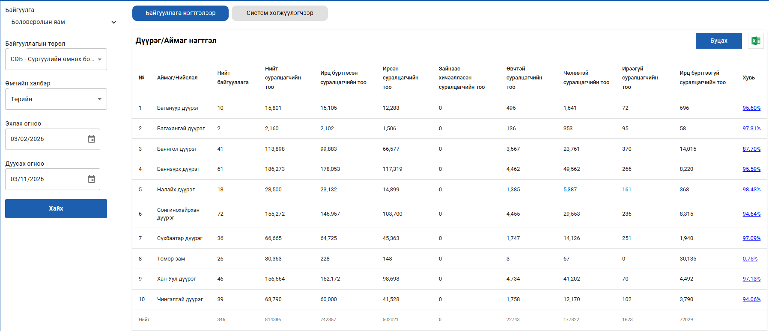
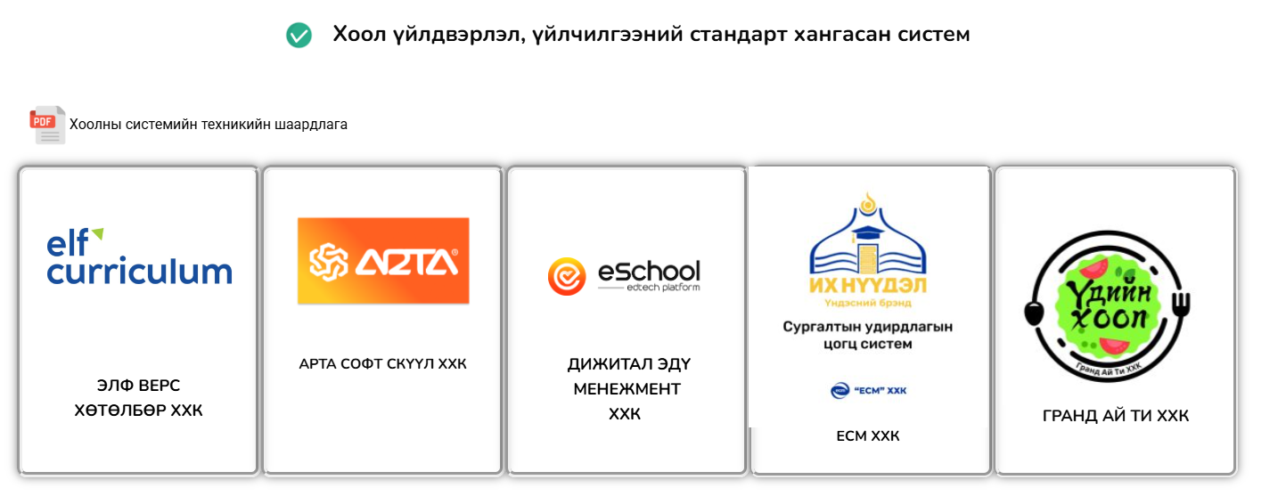
СУРГУУЛИЙН ӨМНӨХ БОЛОВСРОЛЫН БАЙГУУЛЛАГЫН ХООЛНЫ СИСТЕМ
Систем сонгох хурлаа хийх.
Систем сонгох техникийн шаардлагатай сайтар танилцах, сонгох
ХЭРЭГЖИЛТ
2024-2025 оны хичээлийн жилд нийслэлийн төрийн өмчийн 316 цэцэрлэгт хамрагдаж буй хүүхдийн 41,9 хувь нь зорилтод бүлэгт хамаарч улсын төсвөөс санхүүжсэн, 55,8 хувь нь эцэг эх, асран хамгаалагч, харгалзан дэмжигчээс хоолны түүхий эдийн зардлын тодорхой хувийг татан төвлөрүүлж, зарцуулсан байна.
01
Нэвтрүүлэх системийг цэцэрлэгийн зөвлөлөөр хэлэлцэн сонгох
02
www.itc.edu.mn
Боловсролын яамтай мэдээлэл солилцох гэрээ байгуулсан хоол үйлдвэрлэл, үйлчилгээний цахим систем (хувийн хэвшлийн систем)-ийг Боловсролын ерөнхий хуулийн 34 дүгээр зүйлийн 34.2-т заасан зөвлөлөөр хэлэлцэн сонгож, цэцэрлэгийн өдөр тутмын үйл ажиллагаанд нэвтрүүлэх;
2026 оны 03 дугаар сарын эхний 10 хоногийн байдлаар
Системтэй гэрээ хийнэ.
Системээ хэрэглэнэ
/цахим хэрэглээний зардлаас/.
03
www.itc.edu.mn
04
Нэг хүүхдийн зардал 500 төгрөгөөс ихгүй
ЗГ-ын 2024 оны “Хувьсах зардлын хэмжээ, итгэлцүүр, журам батлах тухай” 53-р тогтоолд заасан СӨБ-ын нэг хүүхдэд ногдох “цахим хэрэглээний зардал”-аас сарын нэг хүүхдийн 500 төгрөгөөс дээшгүй өртгөөр дээрх үйлчилгээ үзүүлэх цахим системтэй гэрээ хийж, бүрэн ашиглах

Slide 5
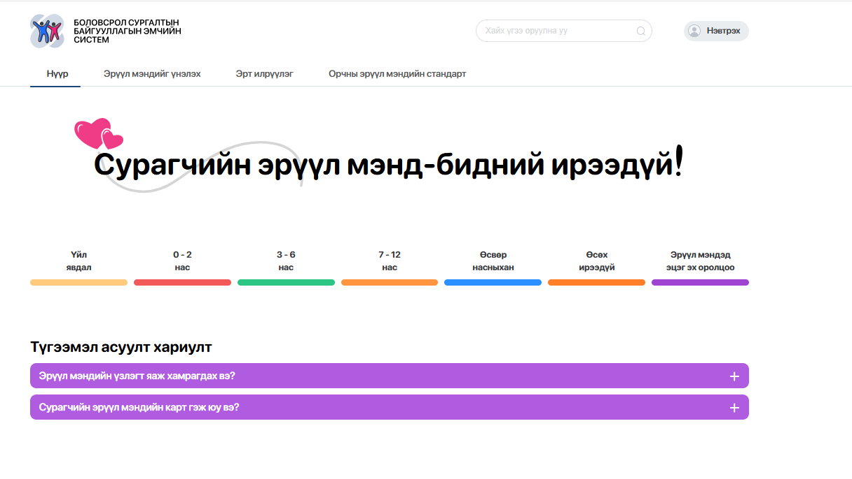
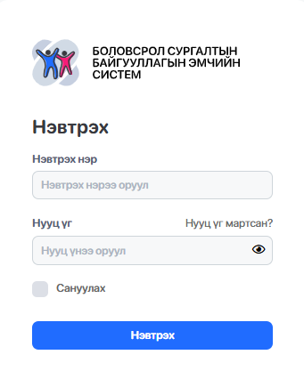

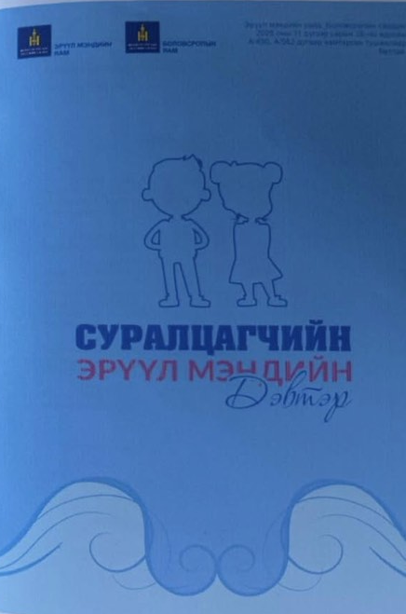
БОЛОВСРОЛЫН СУРГАЛТЫН БАЙГУУЛЛАГЫН ЭМЧИЙН БҮРТГЭЛИЙН СИСТЕМ
ҮНДЭСЛЭЛ
ХЭРЭГЖИЛТ
ТУЛГАМДАЖ БУЙ БЭРХШЭЭЛ
СУРГУУЛИЙН ӨМНӨХ БОЛОН
ЕРӨНХИЙ БОЛОВСРОЛЫН ТУХАЙ ХУУЛЬ
28.10.Ерөнхий боловсролын сургуулийн суралцагчийн эрүүл мэндийн хяналт, тандалтын цахим бүртгэлийн сан бүрдүүлэх, холбогдох хуульд заасан урьдчилан сэргийлэх, эрт илрүүлэх үзлэг, шинжилгээ, оношилгоонд суралцагчийг тодорхой насны давтамжтай хамруулах үйл ажиллагааг эрх бүхий этгээдийн баталсан журмын дагуу харьяалах нутаг дэвсгэртээ зохион байгуулна.
Хүний нөөц: ЕБС болон СӨБ-д эмчээр ажиллах хүний нөөц дутмаг:
Төрийн өмчийн ЕБС 717/501
Төрийн өмчийн СӨБ 1,399/755
Техник хангамж: Компьютер, тоног төхөөрөмжийн хүрэлцээ хангалтгүй.
Ур чадвар: Сургуулийн эмч нарын цахим ур чадвар дутмаг байгаагаас гадна систем ашиглалтын сургалт улсын хэмжээнд бүрэн дуусаагүй байна.
БЕГ-ын даргын баталсан удирдамжийн дагуу Системийг ашиглах арга зүйн сургалтыг Булган, Дархан, Говьсүмбэр, Дорноговь, Дундговь, Орхон, Сэлэнгэ, Нийслэлийн 9 дүүргийн боловсролын газар, хэлтсийг түшиглэн танхим болон цахимаар систем хөгжүүлэгчийн багш нартай хамтран нийт эмч нарын 60%-д нь зохион байгуулсан.
САНАЛ
Эмчийн бүртгэлийн системийг ашиглах,
Удирдлага, зохион байгуулалтын арга хэмжээ авах
Дэд бүтцийг бэхжүүлэх
Систем дээр ажиллах ур чадварыг хөгжүүлэх
МОНГОЛ УЛСЫН ЗАСГИЙН ГАЗРЫН 2024-2028 ОНЫ ҮЙЛ АЖИЛЛАГААНЫ ХӨТӨЛБӨР
2.2.1.14.Сургуульд суурилсан хүүхдийн эрүүл мэндийн эрт илрүүлгийн үндэсний тогтолцоог бий болгоно.
Мөн системийн бие бялдрын байдал модулийг “Өдөрт нэг аяга сүү” хөтөлбөрийн хүүхдийн биеийн индексийн гарааны үнэлгээнд ашиглахаар нийслэлийн харьяалалтай 1-5-р ангийн хүүхдийн мэдээллийг оруулах ажил 27,5%-тай явагдаж байна.

Slide 6


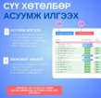

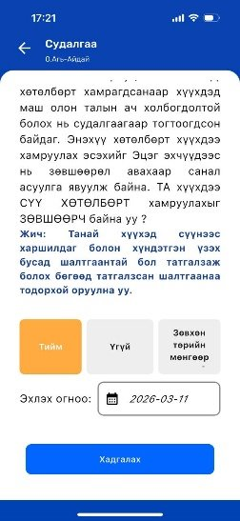
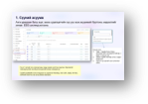




ӨДӨРТ НЭГ АЯГА СҮҮ ХӨТӨЛБӨР
ӨДӨРТ НЭГ АЯГА СҮҮ ХӨТӨЛБӨР
ҮНДЭСЛЭЛ
ХЭРЭГЖИЛТ
МОНГОЛ УЛСЫН ЗАСГИЙН ГАЗРЫН 2024-2028 ОНЫ ҮЙЛ АЖИЛЛАГААНЫ ХӨТӨЛБӨР
2.2.2.13.Цэцэрлэг, ерөнхий боловсролын сургуулийн хүүхдийг үдийн сүүгээр хангах "Өдөр бүр нэг аяга сүү" хөтөлбөрийг хэрэгжүүлнэ.
2025-2026 оны хичээлийн жилд “Өдөр бүр нэг аяга сүү” хөтөлбөрт нийслэлийн төрийн өмчийн 178 сургуулийн I-V ангийн 189.000 сурагч, орон нутгаас Увс, Хөвсгөл, Завхан, Говь-Алтай, Баянхонгор, Өвөрхангай, Дархан-Уул, Төв, Өмнөговь, Дундговь, Дорноговь, Хэнтий, Дорнод, Сүхбаатар, Говьсүмбэр зэрэг 16 аймгийн 320 сургуулийн 260.979 суралцагч, 162 цэцэрлэгийн 29.607 хүүхэд хамрагдаж байна.
Сүү ууж буй хүүхдийн тоо 173,076
Зорилтот бүлгийн хүүхдийн тоо
384
Сүү уухгүй хүүхдийн тоо 2,049
САНАЛ
Өрхийн амьжиргааны түвшин харилцан адилгүй байгаагаас шалтгаалан зорилтот бүлгийн хүүхдийн нэг өдрийн сүүний зардлыг шийдвэрлэх
Сүүний чанар, стандарт, хадгалалт, тээвэрлэлтэд хяналт тавих,
Харшил болон бусад шалтгаанаар сүү уухаас татгалзсан тохиолдолд орлуулах бүтээгдэхүүн өгөх эсэх.
Сургалтын байгууллагын удирдлага мэдээллийн систем (SMS/LMS)-ийн ашиглалтыг нэмэгдүүлэх, анхан шатны мэдээллийн чанарыг сайжруулах.
Сүү хөтөлбөртэй холбоотойгоор гарсан баримт бичиг, хөтөлбөрийн ач холбогдлын талаарх мэдээллийг олон нийтэд таниулах.
Нийт сургууль | Нийт I-V ангийн сурагч | Асуумжийн хамрагдалтын хувь
162 | 153,689 | 89%

Slide 7

ТАНИЛЦУУЛГА​
Ерөнхий боловсролын сургуульд түшиглэсэн ОНЦМА-г бэлтгэхийн зэрэгцээ сургуулийн интернэт холболтын чанарыг хянах, сайжруулах, тухайн бүс нутгийн мэдээллийн харилцаа холбооны технологийн дэд бүтэц, тоног төхөөрөмж, хүний нөөцийн бэлэн байдлын талаарх тоон мэдээллийг цуглуулах, цахим орчинд өөрийгөө болон бусдыг чиглүүлэх ур чадвартай "Өсвөрийн цахим манлайлагч"-дыг бэлтгэн гаргах зорилготой төсөл юм.
Нийгмийн хариуцлага, ТӨР ХУВИЙН ХЭВШЛИЙН ТҮНШЛЭЛИЙН хүрээнд ерөнхий боловсролын сургуулиудад ОНЦМА төслийг гарын авлага, цахим сургалт, интерактив контентыг ашиглан хэрэгжүүлэх.
ЧАДАВХ БЭХЖҮҮЛЭХ-ОНЦМА ТӨСӨЛ​
САНАЛ
НЭГ СУРГУУЛЬД НОГДОХ ДУНДАЖ ЗАРДЛЫН ЖИШИГ ТООЦООЛОЛ
(Сум, багийн сургууль )​
№ | Зардлын нэр | Нэгжийн үнэ | Тоо хэмжээ | Нийт
1 | ОНЦМА-гийн урамшуулал | 200,000 | 9 сар | 1,800,000
2 | ОНЦМА багшид өгөх гарын бэлэг | 100,000 | 1 ширхэг | 100,000
3 | Сүлжээний багц төхөөрөмж | 400,000 | 1 багц | 400,000
4 | Өсвөрийн цахим манлайлагчид өгөх гарын бэлэг (10 хүүхэд) | 200,000 | 10 багц | 2,000,000
5 | Сургалтын хэрэгсэл, үйл ажиллагааны зардал (ОНЦМА+ӨЦМ) | 3,000,000 | 1 удаа | 3,000,000
6 | ОНЦМА-г чадавхжуулах танхимын сургалтын зардал | 380,000 | 1 удаа | 380,000
7 | ОНЦМА багшийн томилолтын зардал /аймагт дунджаар, замын зардал+хоол+буудал/ | 220,000 | 1 удаа | 220,000
Нийт |  |  |  | 7,900,000
Төслийг өргөжүүлэн улсын хэмжээнд нэвтрүүлэх
2024-2025 онд Улаанбаатар хот, Дархан, Орхон, Хэнтий, Дорнод аймгийн 35 сургуульд түшиглэн Олон нийтийн цахим мэдээллийн ажилтан–70, Боловсролын газрын мэргэжилтэн – 10, Өсвөрийн цахим манлайлагч – 350 бэлтгэгдсэн.
Танхимын болон онлайн сургалтаар 5 бүлэг сэдвийн хүрээнд нийт 27 дэд сэдвээр видео тайлбар, заавар, мэдлэг бататгал дасгал бүхий интерактив контент бүтээсэн.
Энэхүү хөрөнгө оруулалт нь Аж ахуйн нэгжийн орлогын албан татварын тухай хуулийн 22 дугаар зүйлийн 22.9 дэх хэсэгт заасан татварын хөнгөлөлтөд хамрагдах боломжтой юм.

Slide 8
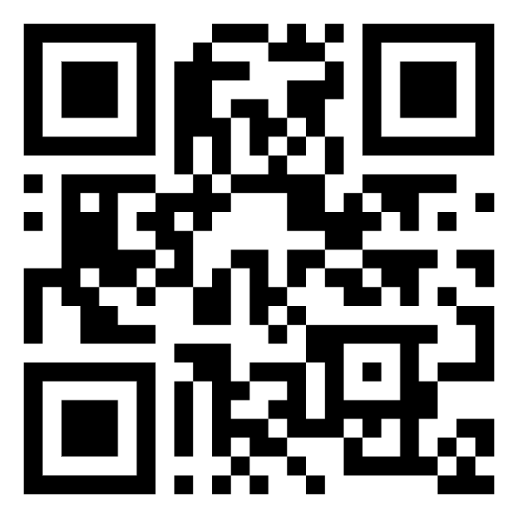
ШИНЭЭР БАТЛАГДАХ ХУУЛЬ, ЖУРАМ
“НИЙГМИЙН СҮЛЖЭЭНД ХҮҮХДИЙН ОРОЛЦООГ ЗОХИЦУУЛАХ ТУХАЙ” ХУУЛИЙН ТӨСӨЛ
“ЗАЙН БОЛОН ЦАХИМ СУРГАЛТ ЗОХИОН БАЙГУУЛАХ, ЭЗЭМШСЭН БОЛОВСРОЛЫГ ҮНЭЛЭХ, ДҮЙЦҮҮЛЭХ ЖУРАМ”
16-аас доош насны хүүхдийг нийгмийн сүлжээнд бүртгэхийг хориглосноор энэ насны хязгаартай хэрэглэгчийн нийгмийн сүлжээнээс шалтгаалсан эрүүл мэнд, оюун санаа, хүмүүжил, төлөвшилд үзүүлэх сөрөг нөлөөллийг бууруулж, гэмт хэрэг, зөрчил, халдлагад өртөхөөс сэргийлнэ.
Боловсролын ерөнхий хуулийн 26 дугаар зүйлийн 26.1.11 дэх хэсэгт Зайн болон цахим сургалт зохион байгуулах, эзэмшсэн боловсролыг үнэлэх, дүйцүүлэх журмыг Боловсролын асуудал эрхэлсэн Засгийн газрын гишүүн батална гэж заасны дагуу “Зайн болон цахим сургалт зохион байгуулах, эзэмшсэн боловсролыг үнэлэх, дүйцүүлэх журам”-ын төсөл боловсруулан санал авч байна.
Энэ журмаар зайн болон цахим сургалтыг зохион байгуулах, эзэмшсэн боловсролыг үнэлэх, дүйцүүлэхтэй холбогдсон харилцааг зохицуулна.
Боловсролын сайд П.Наранбаяр хуулийг санаачлан 2026 оны 03 дугаар сарын 11-ний Засгийн Газрын хуралдаанд танилцуулсан.
5 бүлэг 44 заалттай
САНАЛ
Хувийн хэвшлийн боловсруулсан сургалтын байгууллагын удирдлага мэдээллийн системийг удирдах зөвлөлөөрөө хэлэлцүүлэн сонгож, ашиглах.
Facebook group chat, telegram хэрэглэхгүй.

Slide 9
“ХҮҮХЭД БҮРТ КОМПЬЮТЕР” АРГА ХЭМЖЭЭ
Төрийн өмчийн ерөнхий боловсролын
717 сургуулийн 739,382 суралцагчийн III-XII ангийн 602,325 суралцагчийн хэрэгцээнд нийт 70,219 цахим тоног төхөөрөмж ашиглагдаж байна. /1:9 харьцаа/
Анги бүрийг ухаалаг самбар, зурагттай болгох ажил хийгдэж байна
717 сургуулийн 18,838 ангид 3,362 ухаалаг самбар, 11,464 зурагт байна.
Төрийн өмчийн ерөнхий боловсролын сургуулийн 33,579 үндсэн багшийн хэрэглээнд 28,506 зөөврийн компьютер байна.
“ХҮҮХЭД БҮРД КОМПЬЮТЕР” АРГА ХЭМЖЭЭ
БАГШИЙН ТУСЛАХ-AI
Багшлахуйгаас суралцахуйд чиглэсэн шинэчлэлийн хүрээнд "Хүүхэд бүрд компьютер" арга хэмжээг хэрэгжүүлнэ
Хиймэл оюунд суурилсан багшийн виртуал туслахыг нэвтрүүлнэ
ЗОРИЛТОТ ТҮВШИН
ЗОРИЛТОТ ТҮВШИН
ӨНӨӨГИЙН БАЙДАЛ
ЗОРИЛТОТ ТҮВШИН
1
Математик
2
СУДЛАГДАХУУН
:
:
1
КОМПЬЮТЕР
9
ХҮҮХЭД
1
КОМПЬЮТЕР
5
ХҮҮХЭД
ЦАХИМ СУРАХ БИЧИГ
Сургалтын шинэчилсэн хөтөлбөрийн дагуу сурах бичгийг цахимжуулна
СУУРЬ ТҮВШИН
ЗОРИЛТОТ ТҮВШИН
33
СУРАХ БИЧИГ
133
СУРАХ БИЧИГ

Slide 10
БАГШ НАРААС АВЧ БУЙ СУДАЛГАА
Байгууллагаар нь авч үзвэл:
№ | Хийх ажил | Хариуцах байгууллага | Тайлбар
1 | БСМС –ийн мэдээллийг бүрэн ашиглаж байх | Бүх байгууллага | Багш нараас авч буй судалгааны 23 хувь ESIS системээс татах боломжтой байна.
2 | БСМС дэх суралцагч, багш, ажилтны мэдээлэл үнэн зөв бодитой байхад анхаарах | Боловсролын сургалтын бүх байгууллагууд | Анхан шатны нэгжийн бүртгэл үнэн зөв байхад анхаарах
3 | Статистикийн маягтад зайлшгүй шаардлагатай үзүүлэлтийг нэмж оруулах | Боловсролын яам ЦБСМХ БЕГ, БМТТ | Статистикийн маягтын өөрчлөлтөд оруулах саналыг авч тусгах
4 | БСМС-ийн эрхийг сэргээх өгөх /БЯ, БЕГ,НБГ, БГ-ын албан хаагчдын ажлын чиг үүрэгт тохирсон/ | Боловсролын яам ЦБСМХ, БЕГ, БМТТ | Өмнө ашиглаж байсан эрхүүдийг хаасан /Мэдээллийн сангийн эрхийн зохицуулалтын журам шинэчлэгдсэнээс/
5 | Зайлшгүй цаг үеийн шаардлагаар авч буй судалгааг үндэслэлтэй, тодорхой зорилго, гарах үр дүнг томьёолж, удирдлагуудыг шийдвэрээр авч байх. | Бүх байгууллага | Багш нарын орон сууцны хангамжийн судалгааг авсан шиг дээд газрын шийдвэртэй байх
6 | Албан хаагчдыг албан тушаалын чиг үүргээ хэрэгжүүлэхэд шаардлагатай төрөл бүрийн судалгаа асуумжийг авахдаа түүврийн болон бүлгийн аргыг ашиглаж байхыг анхааруулах. | Бүх албан хаагчид | Нийтийг хамруулж ачаалал үүсгэхгүй, цаг зав хэмнэж байх
7 | Хэн нэгний судалгааны ажил /доктор,магистр ../-ын судалгааг авахгүй байх | Боловсролын сургалтын бүх байгууллагуудын удирдлага | Нийтийг хамруулж ачаалал үүсгэхгүй, цаг зав хэмнэж байх
8 | Боловсролын мэдээллийн төвийг түшиглэн сургалт судалгааны алба байгуулах буюу CALL CENTER ажиллуулах | Боловсролын яам, БЕГ, БМТТ | Бодлогоор зохицуулалт хийх
Судалгаа авсан байдал
Судалгаа авсан хэлбэр

Slide 11
БОЛОВСРОЛЫН ЦАХИМ МЭДЭЭЛЛИЙН САНГИЙН ЭРХИЙН ЗОХИЦУУЛАЛТЫН ӨӨРЧЛӨЛТ
ӨМНӨХ ЗОХИЦУУЛАЛТААР
ШИНЭ ЗОХИЦУУЛАЛТААР А/14
д/д | Хийгдэх ажил | Гүйцэтгэх | Хянах, баталгаажуулах
1 | Байгууллагын бүртгэл |  | Мэдээллэх | БЕГ
2 | Сургалтын байгууллагын элсэгч, суралцагч, багш ажилтны бүртгэл | ЕБС СӨБ нэгж байгууллага
3 | Суралцагчийн шилжилт хөдөлгөөний бүртгэл /гадаад дотоод суралцагч/ | ЕБС СӨБ нэгж байгууллага | БГ I шат | БЕГ
4 | Дэвшилт төгсөлтийн бүртгэл | ЕБС СӨБ нэгж байгууллага | БГ | БЕГ
5 | Боловсролын баримт бичгийн дугаарлалт, олголт, буцаалт | ЕБС СӨБ нэгж байгууллага | БГ | БЕГ
6 | Боловсролын баримт бичгийн нөхөн олголт |  | БГ
7 | Цэцэрлэг, ерөнхий боловсролын сургуулийн шинэ элсэлт, хуваарилалт | Е-mongolia систем | БГ | БЕГ /нийслэл/
8 | Хамран сургах тойргийн мэдээлэл бүртгэх |  | БГ
9 | Насан туршийн суралцахуйн төвийн бүртгэл, баталгаажуулалт | НТСТөв | БГ | БЕГ
10 | Багшийн мэргэжлийн зэргийн бүртгэл, баталгаажуулалт | Гүйцэтгэнэ /LMS. SMS систем/ | БГ | БЕГ
д/д | Хийгдэх ажил | Гүйцэтгэх | Хянах, баталгаажуулах
1 | Сургалтын байгууллагын бүртгэл нэмэх, хасах | БГ |  | БЕГ | БЯ /ОУ болон гадаадын хөрөнгө оруулалттай /
2 | Сургалтын байгууллагын элсэгч, суралцагч, багш ажилтны бүртгэл | ЕБС СӨБ нэгж байгууллага | БГ | БЕГ
3 | Суралцагчийн шилжилт хөдөлгөөний бүртгэл /гадаад дотоод суралцагч/ |  | БГ |  | БЯ II шат
4 | Дэвшилт төгсөлтийн бүртгэл |  | БГ | БЕГ
5 | Боловсролын баримт бичгийн дугаарлалт, олголт, буцаалт |  | БГ | БЕГ
6 | Боловсролын баримт бичгийн нөхөн олголт |  | БГ
7 | Цэцэрлэг, ерөнхий боловсролын сургуулийн шинэ элсэлт, хуваарилалт | Е-mongolia систем | БГ
8 | Хамран сургах тойргийн мэдээлэл бүртгэх | БГ
9 | Насан туршийн суралцахуйн төвийн бүртгэл, баталгаажуулалт | НТСТөв | БГ |  | БЯ II шат
10 | Хоол, хүнсний бүртгэл | ЕБС СӨБ нэгж байгууллага /LMS. SMS систем/ |  |  | Эцэг эх хянах
11 | Эрүүл мэндийн бүртгэл |  |  |  | Эцэг эх хянах
12 | Багшийн мэргэжлийн зэргийн бүртгэл, баталгаажуулалт |  |  | БЕГ | Эцэг эх хянах
Notes:
2025 онд БСМС-ийн эрхийн зохицуулалтаар А/465, А/14 тушаалууд батлагдан гарч, хэрэгжиж эхэлсэн. Гол өөрчлөлт нь өмнөх зохицуулалтаар БЕГ –ын хянаж баталгаажуулдаг байсан зарим үйлдлийг аймаг, нийслэлийн БШУГ болон БЯ-д шилжүүлсэн байгаа. Энд өөрчлөлт орсон зарим хэсгийг хүснэгтээ товч харуулсан байна.

Slide 12

БОЛОВСРОЛЫН
ЯАМ
АНХААРЛАА ХАНДУУЛСАНД
БАЯРЛАЛАА
Улаанбаатар хот
2026

